Slide 1
Bases de Dados - Overview

Slide 2
A Estruturação de uma Base de Dados
Regra geral, as bases de dados são estruturadas da seguinte maneira: variáveis em colunas e observações em linhas.
Colunas: variáveis
Linhas: observações
id | palavras suspeitas | remetente desconhecido | presença de imagens | classificação
1 | sim | não | sim | spam
2 | sim | sim | não | spam
3 | sim | sim | não | spam
4 | não | sim | sim | genuíno
5 | não | não | não | genuíno
6 | não | não | não | genuíno

Slide 3
O que é uma variável?

Slide 4
O que é uma variável?
Variáveis podem ser entendidas como uma característica de dada amostra ou população, que pode ser medida, ou contada ou categorizada.
São bons exemplos introdutórios, a altura e/ou o peso das pessoas, suas faixas de renda, a cor e/ou o modelo de carros que dirigem.
Os indivíduos de uma dada amostra ou população, não necessariamente, precisam ser pessoas em seu sentido físico. Podem ser objetos, distritos, municípios, organizações, grupos, células, moléculas, astros, etc. Dessa forma, as características dos indivíduos mencionados, seriam consideradas suas variáveis.
Para o curso, estabeleceremos a escala de mensuração das variáveis em duas: i) variáveis qualitativas; e ii) variáveis quantitativas.

Slide 5
Variáveis Qualitativas
Também são conhecidas como variáveis latentes ou variáveis categóricas. São variáveis que não podem ser medidas; tão somente, categorizadas ou contadas.
Por não poderem ser medidas, não permitem o cálculo de estatísticas descritivas de posição – e.g.: a media e a mediana.
Por outro lado, podemos estabelecer tabelas de frequências para as suas categorias.
Dividem-se em categóricas nominais e categóricas ordinais.

Slide 6
Variáveis Quantitativas
Também conhecidas como variáveis métricas. Ao contrário das variáveis qualitativas, as variáveis quantitativas podem ser mensuradas, possuindo, por óbvio, uma respectiva unidade de medida.
Permitem o cálculo da média e da mediana, por exemplo.
Dividem-se em variáveis contínuas e variáveis discretas.

Slide 7
Bancos de Dados Relacionais

Slide 8
Bancos de Dados Relacionais
Bancos de Dados são coleções de dados.
Bancos de Dados Relacionais são coleções de bases de dados estruturadas (organizadas por linhas e colunas) conectadas por variáveis indexadoras.

Slide 9
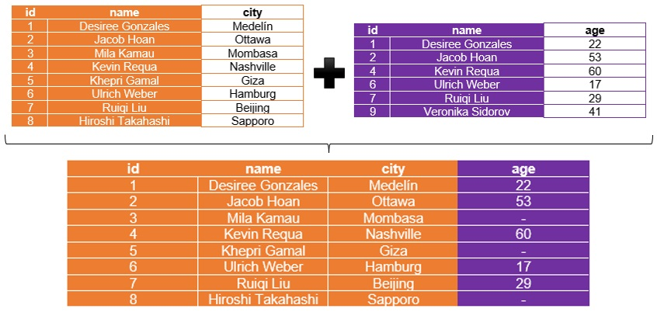
Variáveis Indexadoras
Também chamadas de primary keys.
São variáveis presentes em distintas tabelas que se destinam a indexar/conectar distintas bases de dados

Slide 10
Base de Dados de Pedidos
PEDIDOS_ID | DATA_PEDIDO | DATA_ENVIO | CLIENTES_ID | PRODUTO_ID | QTDE_PEDIDO | ENVIADO
1 | 19/08/2022 | 29/08/2022 | 2 | 10 | 1 | 0
2 | 21/08/2022 | 22/08/2022 | 2 | 6 | 1 | 1
3 | 17/08/2022 | 19/08/2022 | 1 | 7 | 2 | 1
4 | 17/08/2022 | 20/08/2022 | 3 | 2 | 1 | 1
5 | 24/08/2022 | 29/08/2022 | 7 | 1 | 3 | 0
Base de Dados de Clientes
CLIENTES_ID | NOME | ENDEREÇO | CIDADE | ESTADO | CEP
1 | Juliana Cunha | Rua Dorval Porto, 907 | Barcelos | AM | 69700-970
2 | Luiz Gustavo Rezende | Vila de Americano, 385 | Americano | PA | 68792-971
3 | Pietro Teixeira | Travessa Benjamim Brasil, 233 | Fortaleza | CE | 60711-780
4 | Luana Porto | Rua A, 926 | Juiz de Fora | MG | 36033-092
5 | Guilherme Cavalcanti | Rua Muniz Freire, 246 | Colatina | ES | 29700-865
6 | Gabriela Nogueira | Rua Capistrano de Abreu, 656 | Joinville | SC | 89207-570
7 | Fernando Costela | Avenida Sete de Setembro, 269 | Cáceres | MT | 78200-970

Slide 11
Utilizando a programação a seu favor!

Slide 12
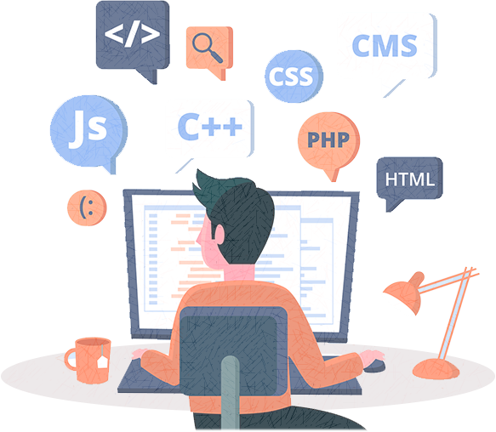
Por Que Aprender uma Linguagem de Programação?
Aprender a programar é muito importante quando desejamos entender os dados! Mais: é importante para que possamos interpretar esses dados; para que possamos transformá-los em informação!
Se você trabalha ou deseja trabalhar com dados, programar é uma skill de extrema relevância.
Uma pergunta justa seria:
“Eu já trabalho ou desejo trabalhar com dados, e já possuo acesso a eles via Windows, OSx, Android, iOS, Chrome, Mozilla, Edge, Safari... Ainda assim, eu preciso aprender a programar?”

Slide 13
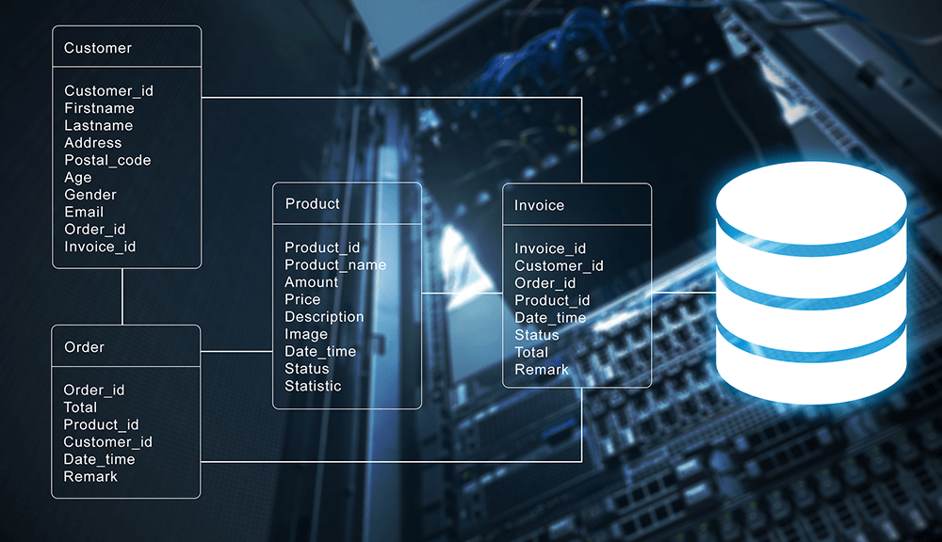
A Linguagem Computacional SQL

Slide 14
SQL
SQL é a sigla de Structured Query Language.
SQL é uma linguagem que possibilita, com velocidade, o acesso e a manipulação de grandes bases de dados relacionais, em busca da geração de insights para subsídio ao processo de tomada de decisão.
A manipulação e o acesso dos dados são possíveis graças à utilização de algoritmos da linguagem SQL.

Slide 15
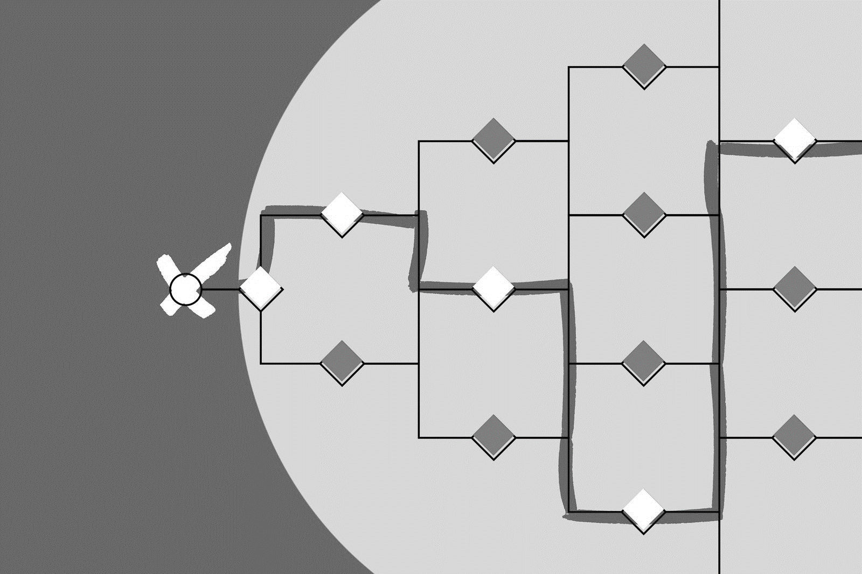
O que são algoritmos?

Slide 16
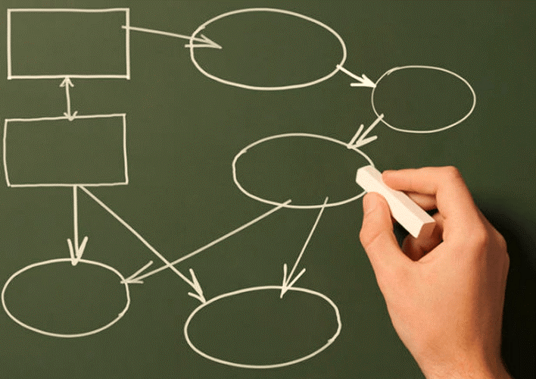
Algoritmos – um conceito:
Algoritmos são sequências explícitas, literais, limitadas e sistêmicas de instruções e de operações direcionadas à consecução de um dado objetivo pré-definido.
Basicamente, qualquer verbo conhecido, desde que denote uma ação destinada a seres vivos, pode ser considerado um algoritmo.

Slide 17
Link para o vídeo: Clique aqui

Slide 18
O Software SQLiteStudio

